Slide 1
TUTORIAL PARA LA INSCRIPCIÓN A LAS MATERIAS EN FRD
INGENIERÍAS
SECRETARÍA ACADÉMICA
SECRETARÍA DE PLANEAMIENTO Y GESTION INSTITUCIONAL

Slide 2
INSCRIPCIÓN AL CURSADO
LA INSCRIPCIÓN AL CURSADO SE REALIZA EN DOS FASES
INSCRIPCIÓN ADMINISTRATIVA PARA EL CURSADO DE LAS MATERIAS EN EL SISTEMA DE AUTOGESTIÓN (SYSACAD)
MATRICULACIÓN EN LAS MATERIAS EN EL CAMPUS VIRTUAL (CVG)
NOTA: TODA INSCRIPCIÓN QUE NO CUMPLA CON LOS PASOS ESTABLECIDOS NO SERÁ VÁLIDA Y NO SE ADMITIRÁ NINGUNA EXCEPCIÓN

Slide 3
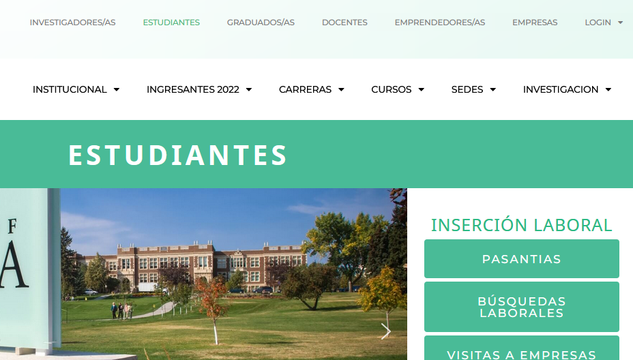
INSCRIPCIÓN ADMINISTRATIVA
Ingresar a la pagina de la facultad www.frd.utn.edu.ar
En la solapa LOGIN/ESTUDIANTES

Slide 4
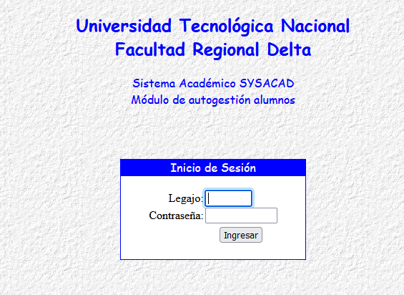
En la casilla LEGAJO completar (Coincide con el que tienen en el campus, sin el 23- si no lo conoce o tiene dudas puede consultar a consultalegajo@frd.utn.edu.ar )
Contraseña colocar el numero de DNI si quieren lo pueden cambiar

Slide 5
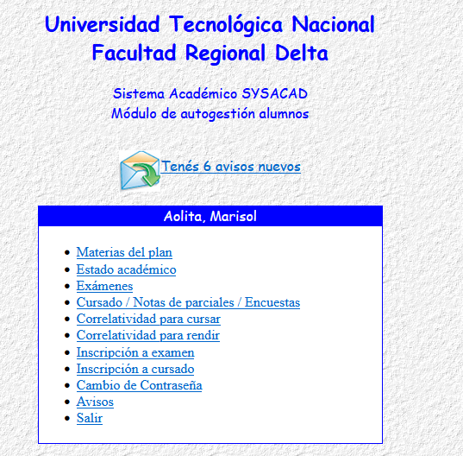
Al ingresar debería ver la pantalla siguiente (Si no fuera así salir y volver a ingresar)
Dar click en INSCRIPCIÓN A CURSADO y allí aparecerán las materia a las cuales está habilitado a cursar, y selecciona las que desea, seguir el menú
Tener que en las materias homogéneas (que son iguales para todas las especialidades) pueden aparecer varias con el mismo nombre pero con una letra al final que indica la especialidad
Mecánica [S]
Eléctrica [Q]
Sistemas [K]
Química [V]

Slide 6
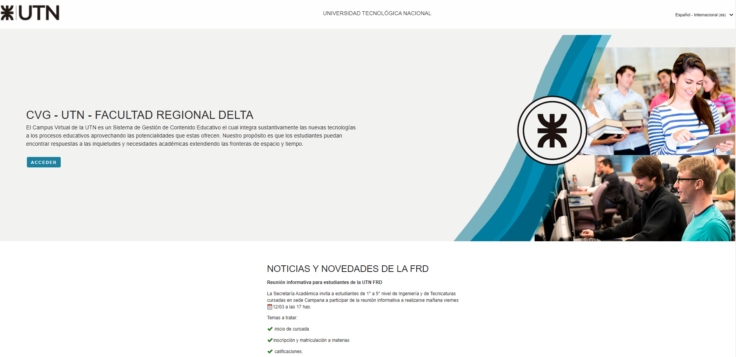
MATRICULACIÓN EN EL CAMPUS VIRTUAL
INGRESAMOS A https://frd.cvg.utn.edu.ar

Slide 7
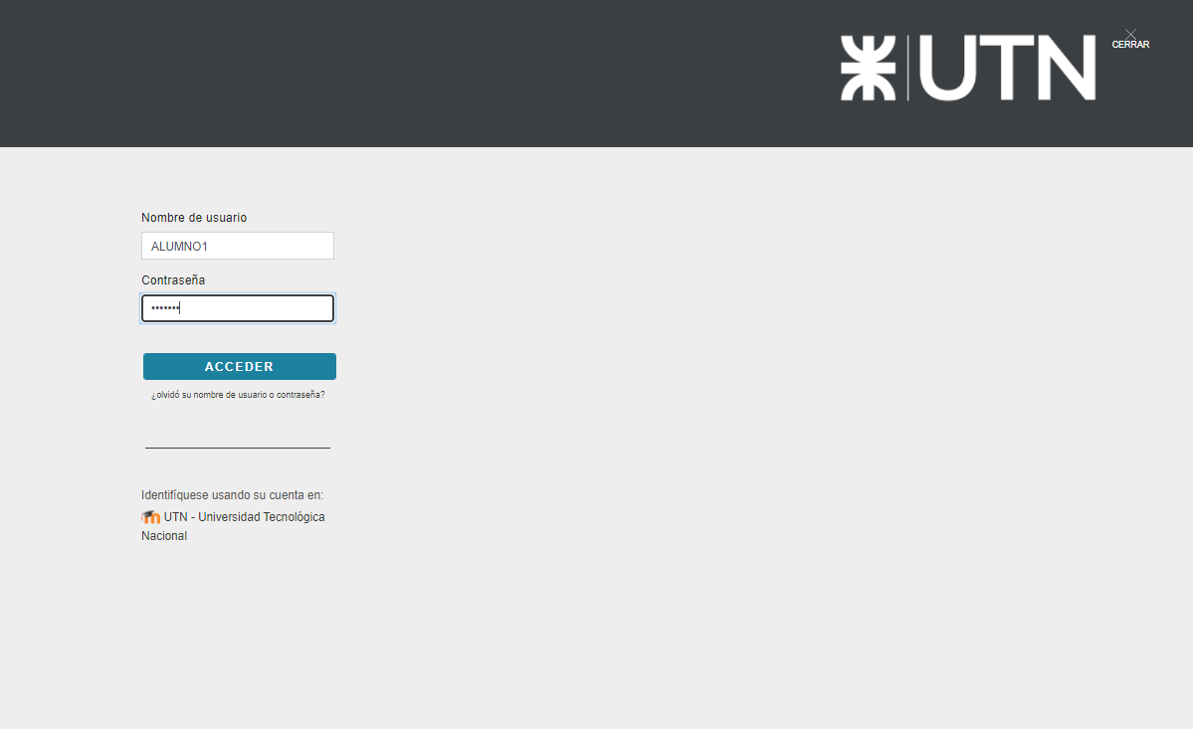
EN LA PÁGINA PRINCIPAL Y NOS LOGEAMOS CON USUARIO Y CONTRASEÑA

Slide 8
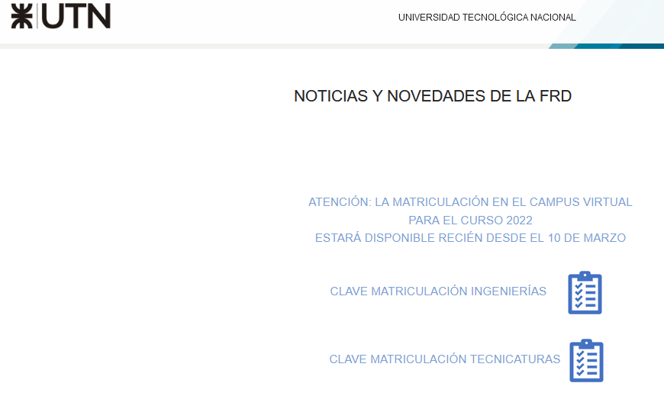
AL INGRESAR A LA PÁGINA PRINCIPAL BUSCAMOS LOS ARCHIVOS CÓDIGOS DE MATRICULACIÓN Y LOS DESCARGAMOS
ABRIMOS LOS ARCHIVOS CORRESPONDIENTES DE LA CARRERA Y BUSCAMOS EL CÓDIGO DE LA MATERIA QUE VAMOS A CURSAR TENIENDO CUIDADO DEL HORARIO Y/O PROFESOR CORRESPONDIENTE

Slide 9
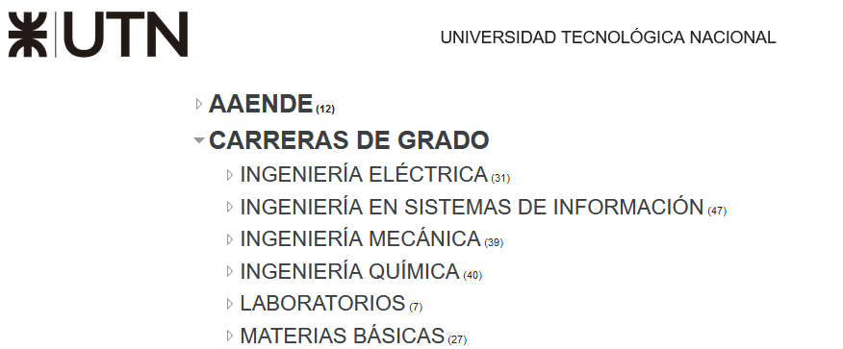
BAJAMOS POR LA PÁGINA HASTA ENCONTRAR CATEGORIA:
CARRERAS DE GRADO (Especialidad o Materias Básicas)
INGRESAMOS A LA CATEGORÍA Y SE NOS DESPLIEGA LAS MATERIAS CORRESPONDIENTES

Slide 10
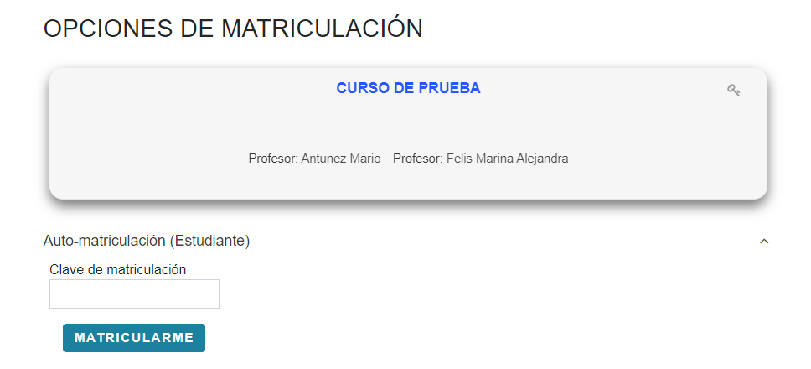
LA PRIMERA VEZ QUE INGRESO PIDE CLAVE DE MATRICULACIÓN, QUE SE ENCUENTRA EN EL ARCHIVO YA DESCARGADO
DAMOS CLICK EN (no dar ENTER ya que produce error)
INTRODUCIMOS LA CLAVE DE MATRICULACION CORRESPONDIENTE
SI LA CLAVE ES CORRECTA SE INGRESA A LA MATERIA CORRESPONDIENTE
MATRICULARME

Slide 11
CONSULTAS O DUDAS A: CAMPUS VIRTUAL cvgdelta@frd.utn.edu.ar
SYSACAD consultalegajo@frd.utn.edu.ar

